Slide 1
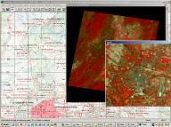
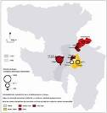
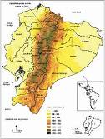
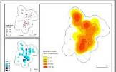
Module SIG-Santé
3. SavGIS : un SIG issu de la recherche pour le développement
Marc SOURIS
Florent DEMORAES
Tania SERRANO
Paris Ouest Nanterre-La Défense Institut de Recherche pour le Développement
Master de Géographie de la Santé, 2012-2013

Slide 2
Sommaire
Le système SavGIS, présentation
SavGIS: Fonctionnement en quatre modules
Savateca
Savamer
Savedit
Savane
Les applications dédiées

Slide 3
Le système SavGIS, présentation générale

Slide 4
Le système SavGIS : historique
Logiciel développé par l’IRD (sous la direction de Marc Souris) depuis 1984 pour répondre aux besoins des équipes de recherche dans différents domaines:
Recherche urbaine et démographie
Risques d’origine naturelle
Science de la terre
Épidémiologie spatiale…
Utilisé par plusieurs projets de l’IRD (à Quito, Addis-Abeba, Bangkok, Nouvelle-Calédonie…), par l’ANR METAL (São Paulo, Santiago du Chili, Bogotá), ainsi que par de nombreux utilisateurs anonymes

Slide 5
Le système SavGIS
SavGIS et un système de gestion de base de données relationnelles étendu aux objets localisés
SavGIS est une solution logicielle complète permettant :
La saisie graphique (digitalisation)
Le redressement d’images
La constitution et la gestion de bases de données relationnelles localisées
L’analyse et le traitement de l’information géographique
La cartographie
SavGIS permet ainsi de réaliser l’ensemble de la chaîne de traitements, de la conception de l’information géographique au produit cartographique final

Slide 6
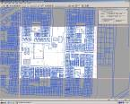
Le système SavGIS
Permet de superposer, gérer, traiter, cartographier des données géographiques de différents types :
des données
d’enquêtes
des fonds
vectoriels thématiques
des cartes
topographiques
des modèles
numériques de terrain
des photographies
aériennes
des images
satellitales

Slide 7
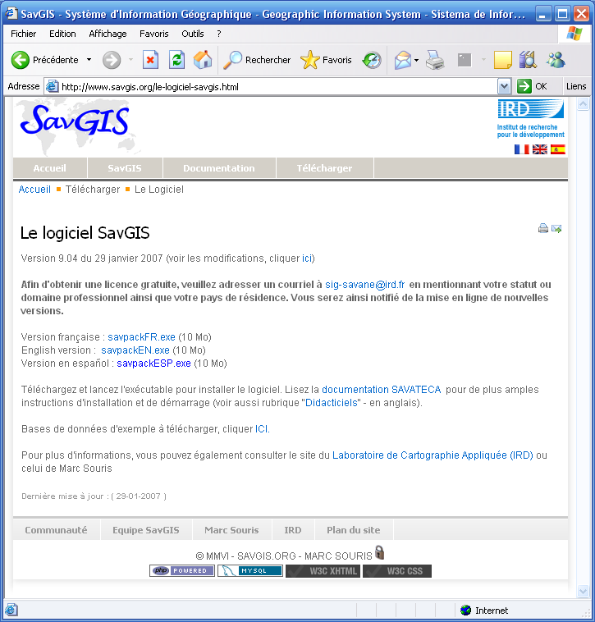
SavGIS : caractéristiques principales
Logiciel gratuit
Téléchargeable sur www.savgis.org
Disponible en trois langues (Fr, En, Esp)
Installation ultra rapide (moins d’une minute)
Système multiutilisateurs
Accès différencié à la base (vues externes)
Assure la pérennité des bases de données
Notes:
Site web réalisé grâce à un financement Spirale de la DSI - 1000 visites par mois et deux à trois demandes de licence par semaine
Compatible avec toutes les versions de windows (98, 2000, NT, XP, Vista)
Des bases de données d’exemple sont installées avec le logiciel

Slide 8
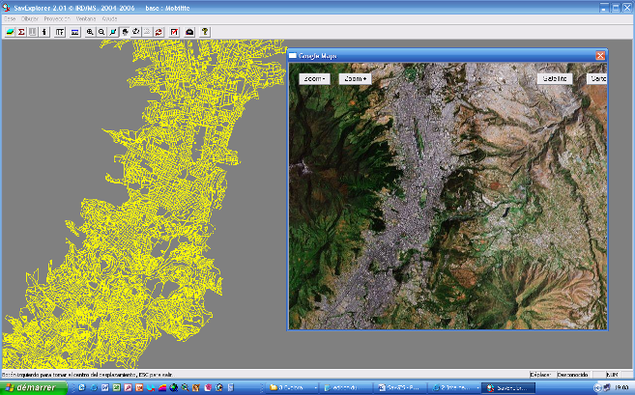
SavGIS : caractéristiques principales
Logiciel SIG intégrant les serveurs d’images (VE, YM, GM)
Répond aux besoins des applications scientifiques et opérationnelles
Ouvert au développement de nouvelles méthodes et fonctionnalités
Ouverture des cartes sans spécifier le chemin d’accès aux données
Système compatible (interopérabilité)

Slide 9
Interopérabilité
Format d’échange pour les fichiers vectoriels géo-référencés:
Shapefile – import / export
Format d’échange pour les fichiers matriciels géo-référencés:
GeoTiff – import
ArcGRID (ASCII) - import / export
Format d’échange pour les tables attributaires:
Access - import / export
DBF - import / export
Excel - import

Slide 10
Terminologie
L’objet est l’entité de base gérée par le système SavGIS
Chaque objet localisé est décrit par une représentation graphique géo-référencée :
Une zone (occupation du sol, découpage administratif)
Une ligne dans un réseau
Un point localisant un monument
Un pixel dans une image
Chaque objet est également décrit par un certain nombre d’attributs :
Un identifiant, des valeurs numériques, des valeurs nominales…
Les objets sont regroupés par collections d’objets de même type, appelées relations
Notes:
Quels sont les fondements de SIG et quelle est la terminologie utilisée?

Slide 11
SavGIS : architecture logicielle

Slide 12
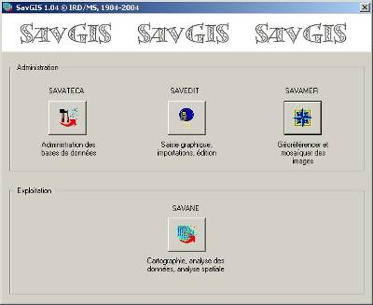
SavGIS : quatre principaux modules
Portail d’accès aux quatre modules
Savateca : Administration et gestion des bases de données
Savedit : Saisie graphique avec contrôle de qualité
Savamer : Géoréférencement d’images, redressement vectoriel
Savane : Interrogations, analyses, statistique, cartographie

Slide 13
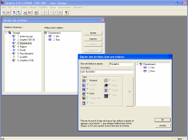
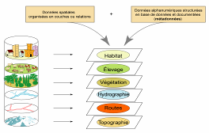
Savateca: administration de la base de données
Module réservé à l’administrateur
Gestion de la configuration générale
Gestion des schémas et de l’intégration des données
Gestion des vues externes : sous-ensembles de relations et d’attributs, vision hiérarchique
Gestion des utilisateurs

Slide 14
Savateca: administration de la base de données
Un exemple de schéma de données :

Slide 15
Intégration des données dans la base de données SavGIS
Savateca: administration de la base de données
Deux étapes
1. Intégration de la composante géométrique des objets dans une relation (intégration du fond vectoriel)
2. Intégration des valeurs d’attributs (données alphanumériques) décrivant les objets
Avantages
Base de données centralisée dans un « noyau »
Risque de détérioration presque nul (perte de fichier impossible)
Bases de données pérenne
Accès facilité aux données

Slide 16
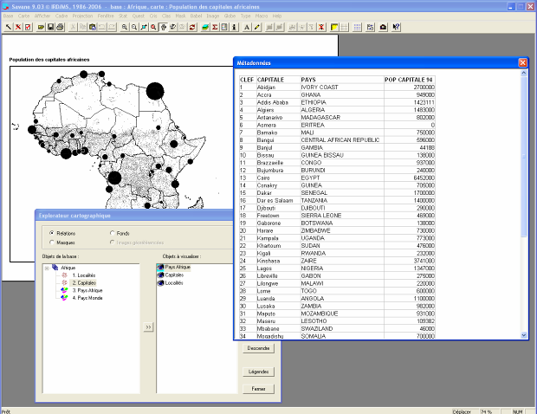
Savateca: administration de la base de données
Les métadonnées
Facilement consultables dans
tous les modules

Slide 17
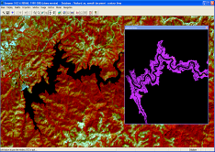
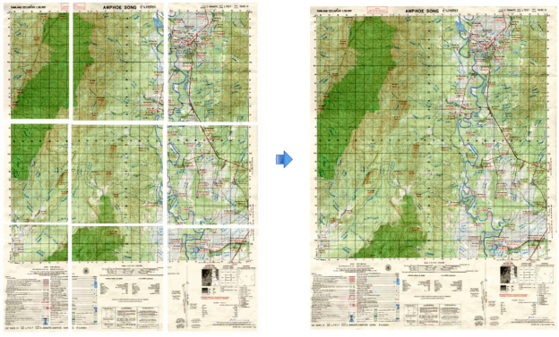
Savamer : redressement (images et vecteurs) et géoréférencement
Le module Savamer permet de :
Géo-référencer des images (cartes scannées, photographies aériennes, images satellitales, MNT)
Redresser des fichiers vecteurs (par exemple, en format Shapefile),
Intégrer et mosaïquer des images dans une base de données SavGIS

Slide 18
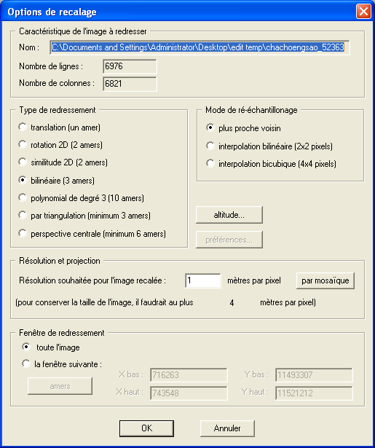
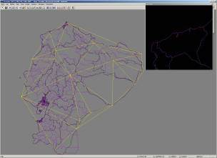
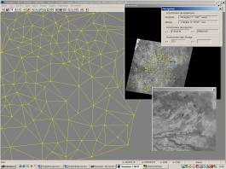
Savamer : redressement (images et vecteurs) et géoréférencement
Plusieurs options de redressement
Exemple de triangulation (modèle de déformation polynomial local)
Géo-référencement : mise en conformité géographique de l’image. Choix d’un système de projection et repositionnement géographique des pixels dans l’espace : saisie de points d’appui et redressement selon différentes méthodes (similitude, rotation, bilinéaire, polynomiale, par tessélation…)

Slide 19
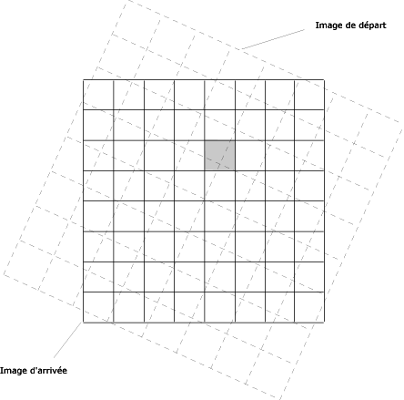
Ré-échantillonnage (images)
Savamer : redressement (images et vecteurs)
3 méthodes :
Plus proche voisin
Moyenne sur les voisins
Calcul bilinéaire ou bicubique sur les voisins
Ré-échantillonnage : les pixels d’une relation sont définis par leur taille et leur position. La taille de ces pixels peut être différente de celle des pixels de l’image d’origine. Le ré-échantillonnage permet à l’utilisateur d’affecter une nouvelle valeur à partir de ces pixels.

Slide 20
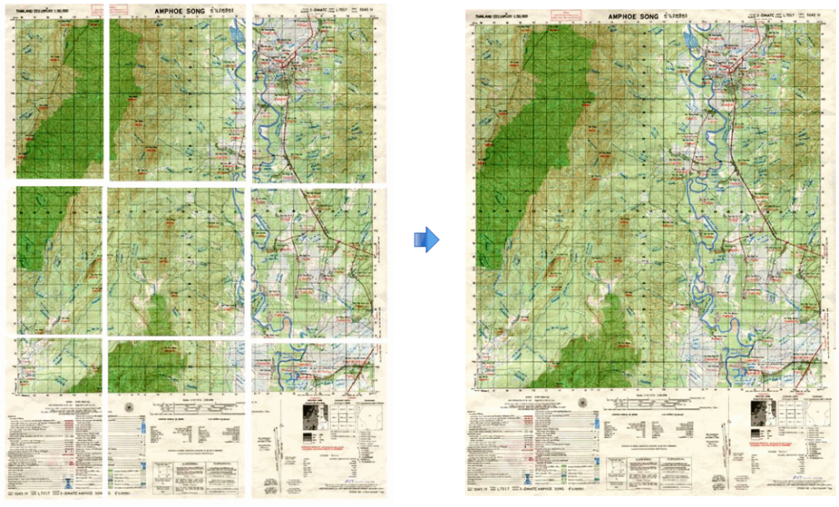
Intégration et mosaïquage
Savamer : redressement (images et vecteurs)
Intégration à la base de données et création des mosaïques dans le module Savamer
Intégration et mosaïquage : opération qui permet d’intégrer une ou plusieurs images géo-référencées à une relation de type mosaïque. A partir d’images géo-référencées, le logiciel crée des objets pixels dans une relation et affecte les valeurs des pixels à un attribut défini dans la relation.

Slide 21
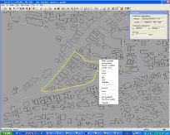
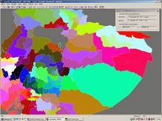
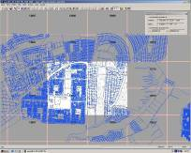
Savedit : digitalisation et édition vectorielle
Le module Savedit a été conçu pour :
La saisie graphique (digitalisation) à l’écran
Le contrôle de qualité
L’import de relevés GPS et de fichiers Shapefile

Slide 22
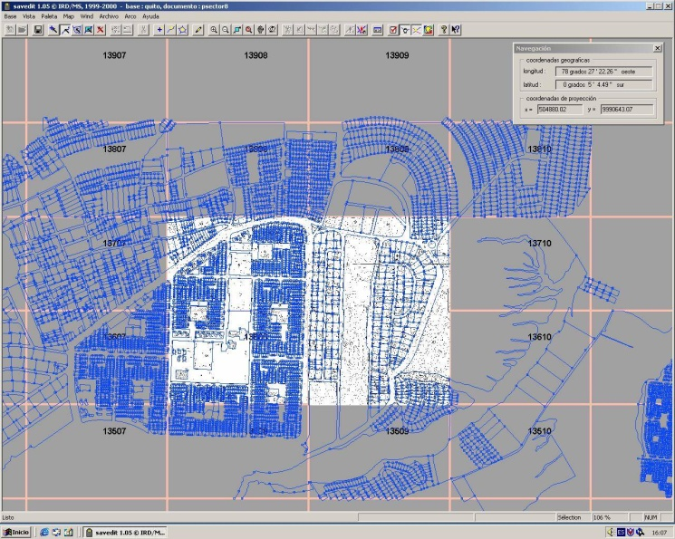
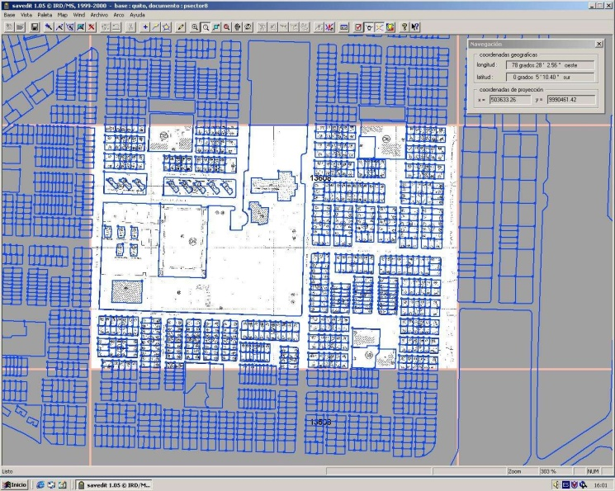
Savedit : digitalisation et édition vectorielle
Digitalisation sur écran à partir de document scanné et géoréférencé
Le module permet la saisie vectorielle sur écran à partir d’un fond scanné et géoréférencé. La saisie s’effectue avec une souris.
La saisie se limite, pour chaque objet, à la description de la localisation et à la saisie d’une valeur propre à chaque objet (identifiant ou clé) qui sera ensuite utilisée comme clé de jointure pour l’intégration des valeurs descriptives de l’objet.
Le module permet la saisie et la modification de la topologie.
Chaque point saisi sur l’écran est transformé en coordonnées géographiques (longitude, latitude) selon le datum et la projection utilisée.

Slide 23
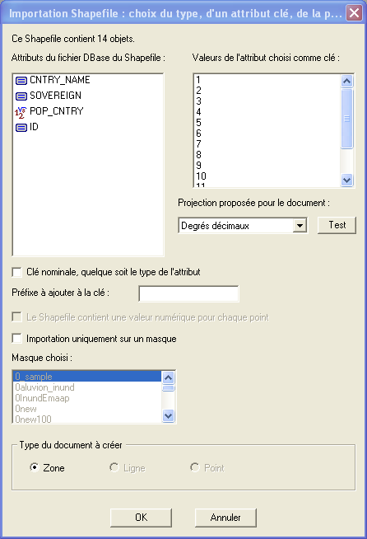
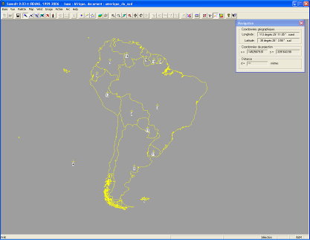
Savedit : digitalisation et édition vectorielle
Importation de fichiers shapefile

Slide 24
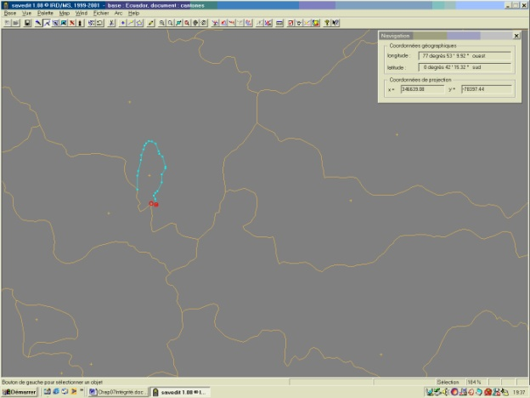
Savedit : digitalisation et édition vectorielle
Contraintes d’intégrité spatiale
Les contraintes d’intégrité permettent d’assurer la validité du modèle de données
Pour le modèle utilisé dans SavGIS :
Contrainte d’unicité de clé
Contraintes géométriques, sur les arcs
Contraintes topologiques, sur les caractéristiques des objets (fermeture) ou les relations entre objets (adjacence, connexité)

Slide 25
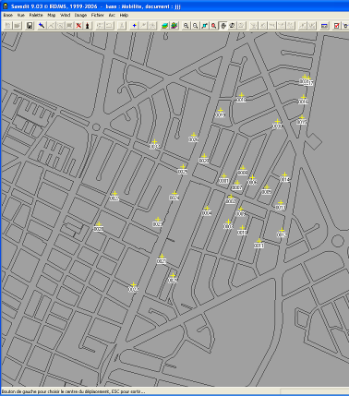
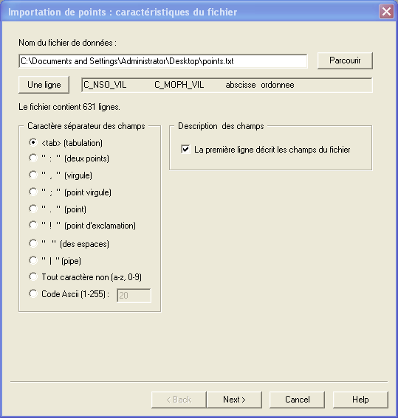
Savedit : digitalisation et édition vectorielle
Importation de relevés GPS

Slide 26
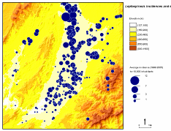
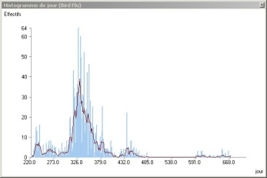
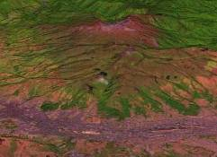
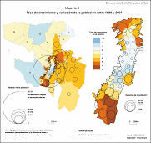
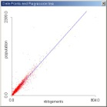
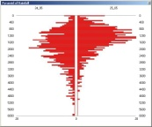
Savane : analyse et cartographie
Le module Savane permet :
L’interrogation des bases de données
L’analyse spatiale
Le traitement d’images
Les calculs statistiques et géostatistiques
Le calcul de MNT et produits dérivés
La cartographie et l’édition

Slide 27
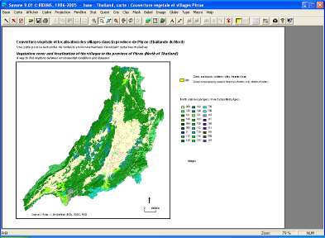
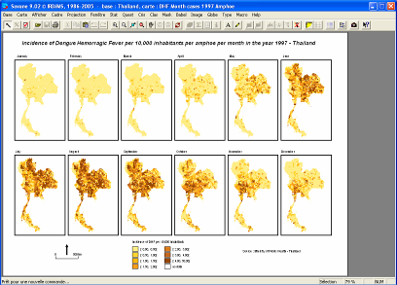
Savane : analyse et cartographie
Interface du module Savane : la carte et le cadre
Fenêtre d’analyse = fenêtre de mise en page
Cadre
Carte
Possibilité d’avoir au maximum 12 cadres dans une carte

Slide 28
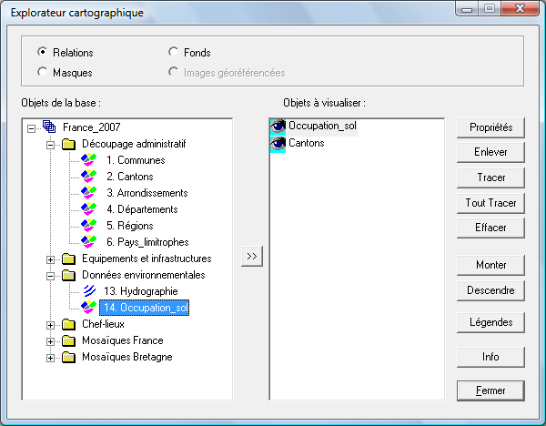
Savane : analyse et cartographie
L’explorateur cartographique
Sélection du type de couches à afficher
Liste des couches affichées dans le cadre
Pour afficher les métadonnées de la relation sélectionnée
Liste des couches disponibles dans la base de données

Slide 29
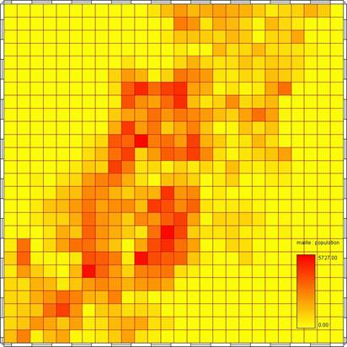
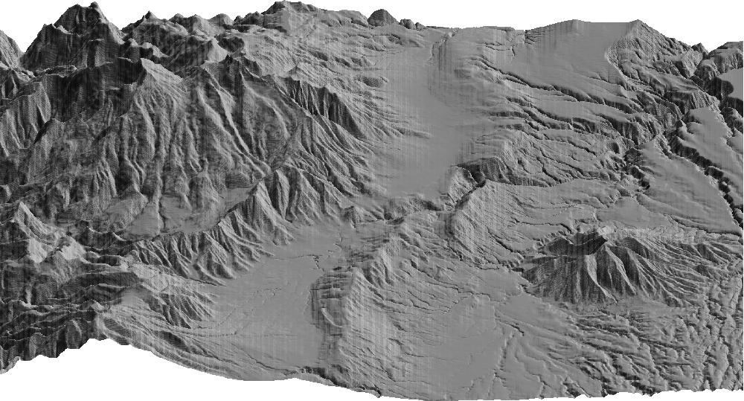
Savane : analyse et cartographie
Les fonctionnalités de Savane
Sélections, croisements, mises en relation, regroupements,
Masques et zones tampons,
Jointures attributaires et spatiales, agrégations de données géographiques de diverses origines,
Requêtes et calculs sur les attributs, classifications,
Calculs (statistiques, numériques, métriques),
Interpolations et modèles numériques,
Traitement d’images géo-référencées

Slide 30
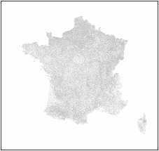
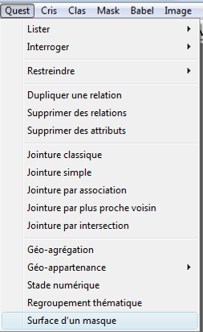
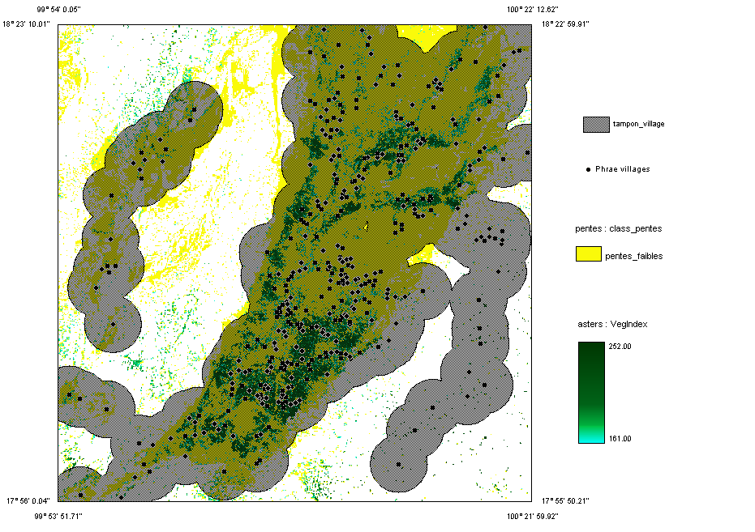
Savane : analyse et cartographie
Les fonctionnalités de Savane

Slide 31
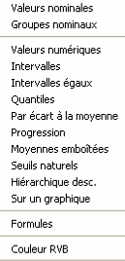
Savane : analyse et cartographie
Les classifications
Permettent de regrouper dans des classes des objets en fonction d’attributs nominaux
Crée des classes à partir de seuils fixés par l’utilisateur (le libellé des classes est aussi spécifié par l’utilisateur)
Crée des classes par intervalles définis par l’utilisateur
Créé des classes d’égale amplitude
Créé des classes ayant les mêmes effectifs
Créé des classes par écart-type
Créé des classes par progression arithmétique et géométrique
Créé des classes dont les bornes sont les moyennes de premier ordre, deuxième ordre….
Créé des classes dont les bornes correspondent aux plus grandes discontinuités de la série.
En développement
Créé des classes à partir d’un histogramme ou d’un nuage de points (sur deux attributs)
Créé des classes en fonction d’une formule logique sur un ou plusieurs attributs
Créé des classes sur des attributs de type RVB, en utilisant une palette de correspondance couleur-valeur

Slide 32
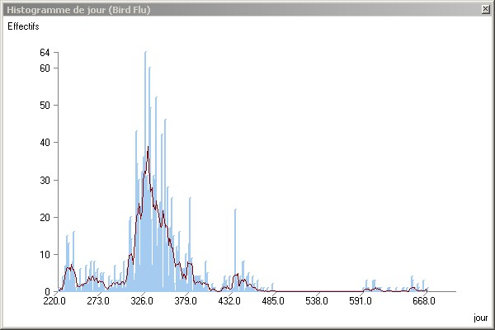
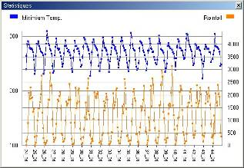
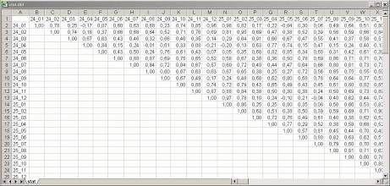
Savane : analyse et cartographie
Exploration statistique et analyse de données

Slide 33
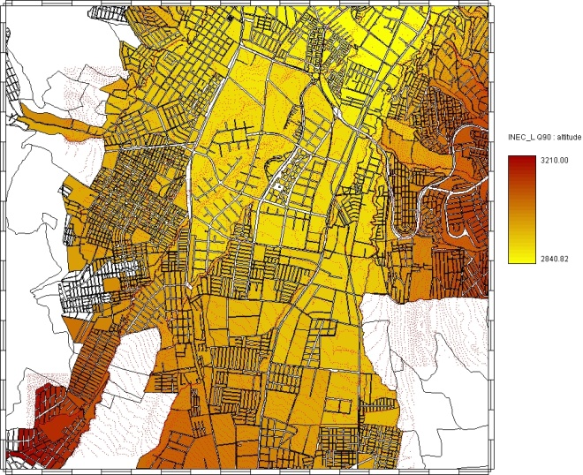
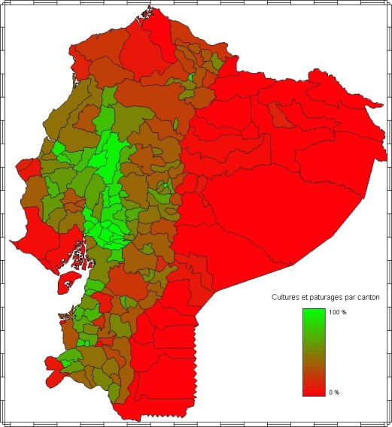
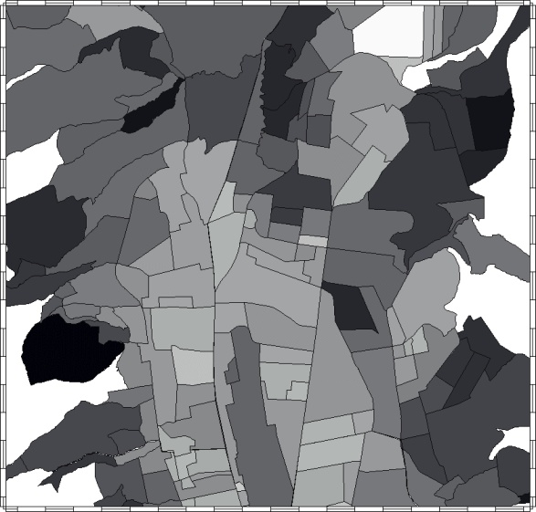
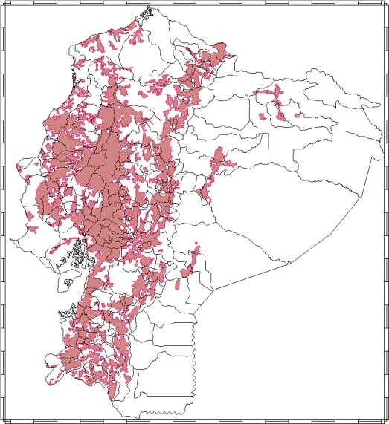
Savane : analyse et cartographie
Agrégations spatiales, appartenances, jointures
par distance
par surface
par valeur pondérée

Slide 34
Savane : analyse et cartographie
Le changement d’implantation spatiale et le transfert d’échelle
vers la zone : vectorisation, dilatation, tessélation, mailles...

Slide 35
Savane : analyse et cartographie
Le changement d’implantation spatiale et le transfert d’échelle
vers le point : centroïdes, nombre de nœuds

Slide 36
Savane : analyse et cartographie
Le changement d’implantation spatiale et le transfert d’échelle
vers la ligne : squelette, ligne équidistante dans un espace interstitiel

Slide 37
Savane : analyse et cartographie
Le changement d’implantation spatiale et le transfert d’échelle
vers la ligne : réseau de contingence, adjacences, voisinages…

Slide 38
Savane : analyse et cartographie
Recherche opérationnelle
Exemple : Calcul du plus court chemin dans un réseau

Slide 39
Savane : analyse et cartographie
L’estimation et l’interpolation
Plusieurs méthodes disponibles
ex: Méthode barycentrique (IWD)

Slide 40
Savane : analyse et cartographie
Les calculs dérivés des MNT
ex. : calcul de la pente

Slide 41
Savane : analyse et cartographie
Autres applications de l’interpolation
ex. : densité de moustiques à partir de gites larvaires

Slide 42
Savane : analyse et cartographie
Le traitement d’image
Calcul de compositions colorées
Étalement des valeurs des pixels
Filtres

Slide 43
Savane : analyse et cartographie
Le traitement d’image
Indices de végétation

Slide 44
Savane : analyse et cartographie
L’édition cartographique

Slide 45
Savane : analyse et cartographie
L’édition cartographique

Slide 46
Les applications dédiées

Slide 47
Les applications dédiées
SavBabel, pour la visualisation en perspective d’un MNT
SavGlobe, pour les changements de datum et de projection géographique,

Slide 48
Les applications dédiées
SavExplorer, pour la consultation rapide d’une base de données SavGIS et pour établir la visualisation par défaut
SavFindem, pour le suivi en temps réel via GPS embarqué

Slide 49
Documentation et didacticiels
Des didacticiels animés (fichier flash) sur l'installation du logiciel, les questions fréquentes, la procédure d'importation d'un shapefile et le géo-référencement d'images sont disponibles sur www.savgis.org
+ Supports de cours, bases de données d’exemple, un glossaire

Slide 50
Fin
M. Souris, F Demoraes, T. Serrano,, 2012

